Slide 1
Sprint Review - Sprint 4
SYP Projekt
Sprint 4 (30.04 - 14.05)

Slide 2
Sprint Ziele
Erstellung von Punkten, welche durch zufällige Bewegung des mBots erstellt werden
Alle Punkte, welche der mbot abfährt sollen zurückgegeben werden
Es soll möglich sein, die Kartografie korrekt zu stoppen
multiconnection

Slide 3
Sprint Review
User Stories - Sprint 2.
User Story Name | Bearbeitet von | User Story Text | StoryPoints | Status
Kartografie | Hafner, Eder, Ellmauthaler | Den Raum scannen und die Daten an die API senden, im Raum navigieren, die Entfernung berechnen, die korrekten Daten in Form eines Arrays senden und den Vorgang beenden | 40 | erledigt
Multiconnection |  | Einen Host erstellen, der in der Lage ist, mehrere mBots gleichzeitig zu steuern | 40 | nicht erledigt

Slide 4
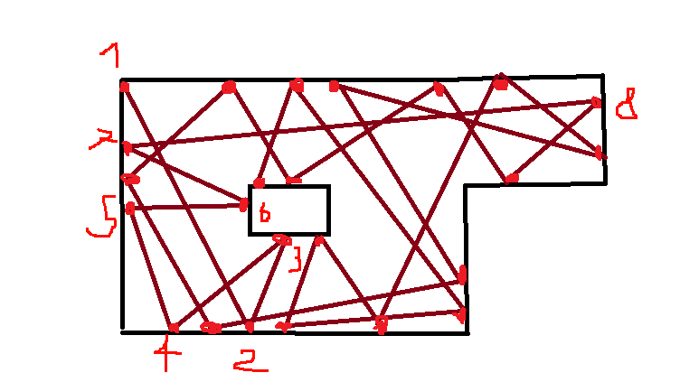
Kartografie

Slide 5
Sprint Burndown-Chart
Geplante Storypoints: 80
Erledigte Storypoints: 40
Offene Storypoints: 40
Verbleibende Storypoints in Product Backlog: 60

Slide 6
Sprint Velocity
Velocity Sprint 1: 61
Velocity Sprint 2: 65
Velocity Sprint 3: 70
Velocity Sprint 4: 40
Velocity Sprint 1-n: 59

Slide 7
Sprint Aufgaben
Jonas:
Kartografie
Projektdokumentation
Testen
Sprint Review
Florian:
Bug Fixing
Kartografie
Testen
Philip:
Kartografie
Testen

Slide 8
Retroperspektive
Was lief schlecht?
  Einschätzung von Story Points
Was lief gut?
  Kommunikation im Team und mit Frontend
  Verschiedene Lösungsansätze finden

Slide 9
Next Steps
Bug Fixing
  Mapping
  ev. Connections
  Datenbank
  Connection Frontend
Dokumentation vervollständigen

Slide 10
Ende
Vielen Dank für eure Aufmerksamkeit

